Slide 1
Bahasa Sunda
Pangajaran 3
“Pancén Sapopoé”

Slide 2
Kagiatan Dina Poé Minggu
Poé minggu téh biasana poé keur kumpul jeung kulawarga. Kitu deui kulawarga Wawan. Wawan nyaritakeun pangalaman dina poé Minggu.
Unggal poé minggu kulawarga abdi sok aya kagiatan. Kadang – kadang piknik bareng atawa jalan – jalan ka kota.
Dina poé minggu ieu mah kulawarga abdi aya kagiatan beberesih, pun bapa tugasna moé kasur, pun lanceuk tugasna nyapuan buruan, ari abdi mah kabagian ngepél sareng kukumbah wadah. Ibu tugasna masak sareng nyeuseuh.
Réngsé bébérés, biasana sakulawarga dahar ngariung babarengan mani ni’mat pisan, sabab geus capé beberesih.

Slide 3
Harti Kecap
1. Poé = hari
2. Kumpul = berkumpul
3. Kulawarga = keluarga
4. Nyaritakeun = menceritakan
5. Beberesih = beres – beres, bersih – bersih

Slide 4
Harti Kecap
6. Pun bapa = ayah
7. Pun lanceuk = kakak
8. Moé = menjemur
9. Nyapuan = menyapu
10. Buruan = halaman

Slide 5
11. Kukumbah wadah = mencuci piring
12. Nyeuseuh = mencuci pakaian
13. réngsé = beres
14. dahar = makan
15. ni’mat = enak, nikmat

Slide 6

Rupa – Rupa Parabot
ieu namina sabun keur mandi.

Slide 7

Rupa – Rupa Parabot
ieu namina odol keur ngosok huntu.

Slide 8

Rupa – Rupa Parabot
ieu namina sikat gigi paranti ngosok huntu.

Slide 9

Rupa – Rupa Parabot
ieu namina wadah runtah keur tempat runtah.

Slide 10
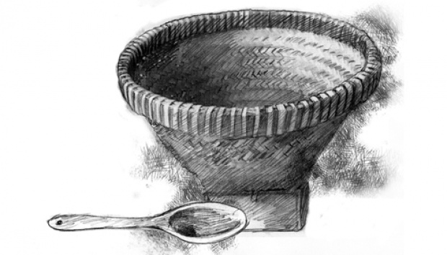
Rupa – Rupa Parabot
ieu namina boboko paranti wadah sangu ( nasi ).

Slide 11
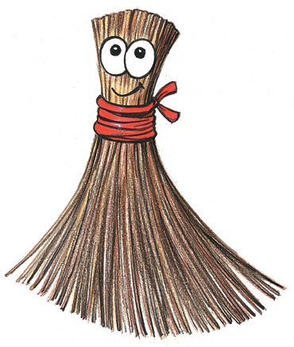
Rupa – Rupa Parabot
ieu namina sapu nyéré paranti sasapu di buruan (halaman ).

Slide 12

Rupa – Rupa Parabot
ieu namina péso paranti keukeureut

Slide 13
?
Hatur Nuhun

